Slide 1
Python编程学习
进度汇报
本科生第三小组
2023/9/15

Slide 2
上周完成任务
有向无环网络上的最短路问题
效率测试

Slide 3
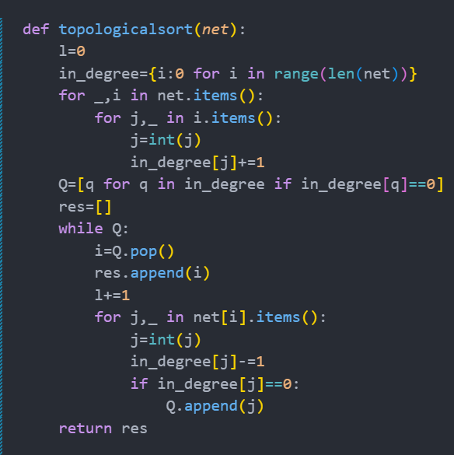
拓扑排序

Slide 4
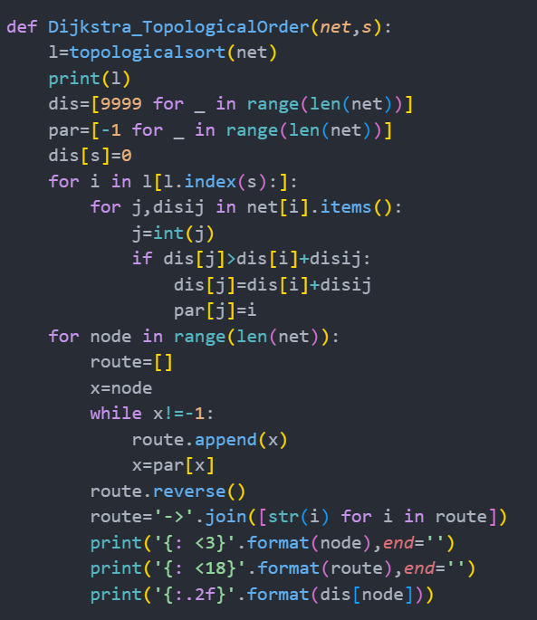
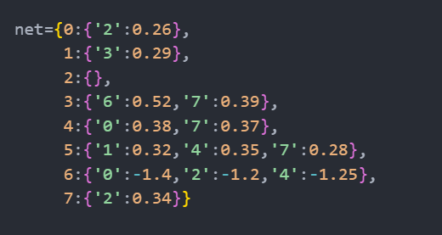
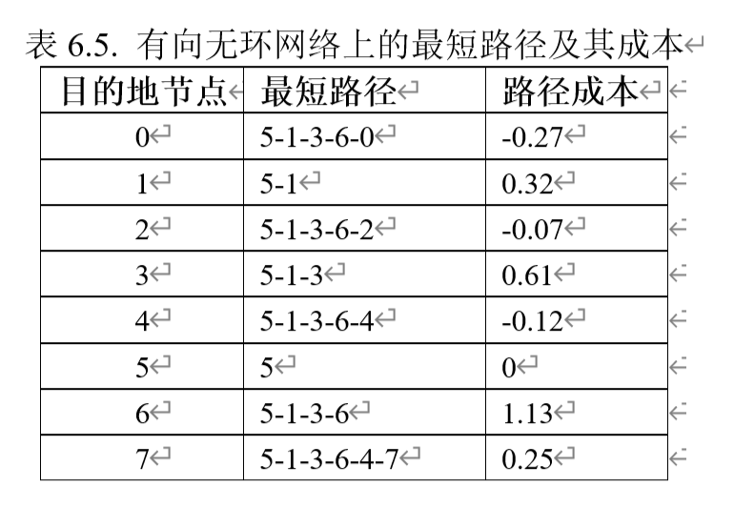
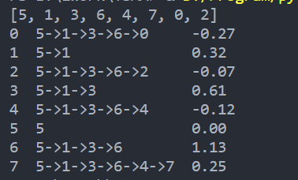
有向无环网络最短路算法

Slide 5
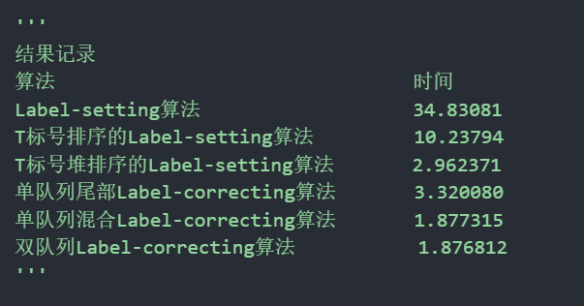
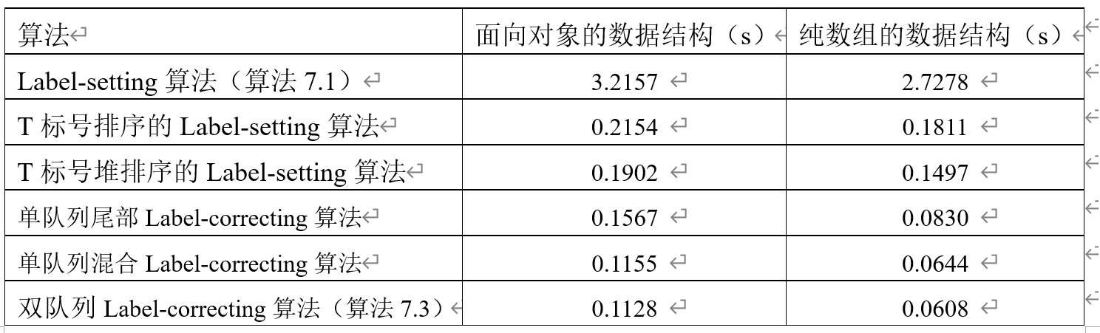
最短路算法计算效率的对比

Slide 6
谢谢观看

